Slide 1

C 1
LAPORAN
TUGAS AKHIR
Pembuatan Permainan
Zombie Shooter Game
dalam bahasa C++
dan menggunakan
library SFML
https://www.freeppt7.com

Slide 2

ANGGOTA
01. Jason Franklin W. (L0122081)
03. Muhammad Arva Z.W.P. (L0122104)
02. Muhammad Annys (L0122102)
04. Nadya Putri U.H. (L0122117)

Slide 3
CONTENTS
01. Pengenalan Game
03. Hasil
02. Source Code
04. Kekurangan Game

Slide 4

01
PENGENALAN GAME

Slide 5

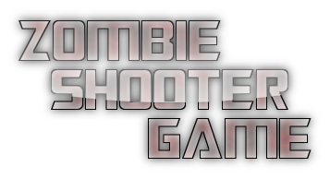
Pengenalan Game
Zombie Shooter Game
Zombie Shooter Game merupakan sebuah game sederhana 2 dimensi yang terinspirasi dari game shooter. Program game ini dibuat dengan bahasa pemrograman C++ dan menggunakan library SFML. Game ini dijalankan dengan cara mengarahkan kursor ke arah musuh (zombie) lalu klik kursor untuk menembak musuh (zombie) tersebut. Pemain harus bertahan hidup selama mungkin. Jika sisa dari health pemain sama dengan nol (habis) maka akan kalah.

Slide 6
02
SOURCE CODE

Slide 7
Source Code
Enemy.h
Enemy.cpp
Player.h
Player.cpp
Animation.h
Animation.cpp
UI.h
UI.cpp
patch.h
Hitbox.h
main.cpp

Slide 8
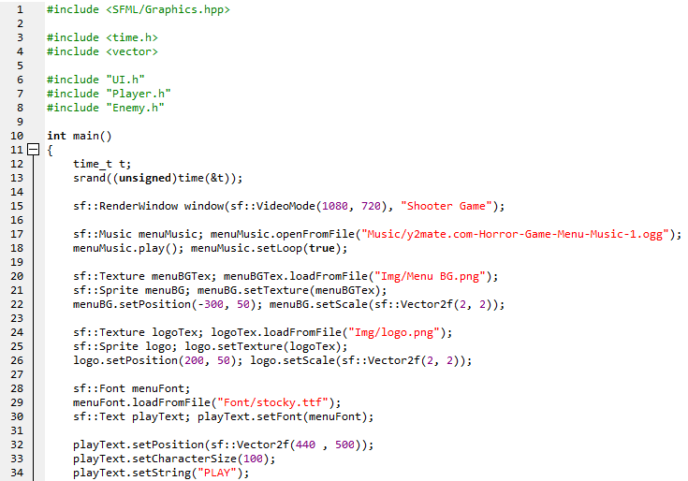
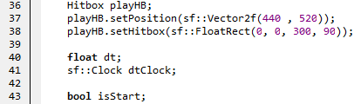
menu.cpp

Slide 9
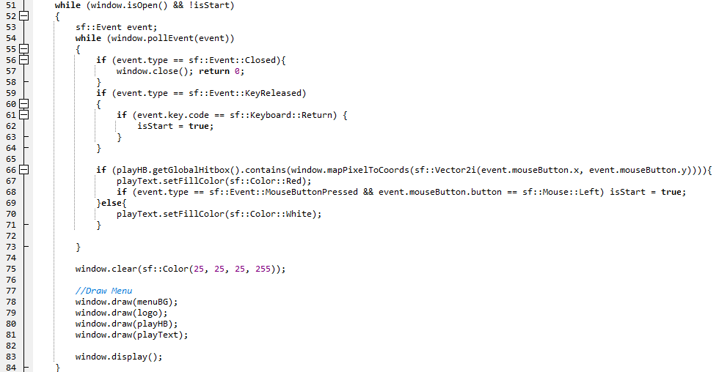
menu.cpp

Slide 10
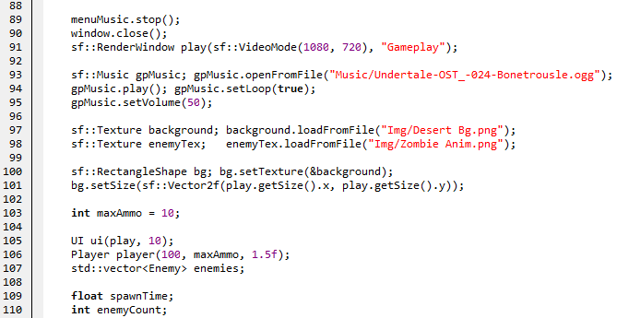
menu.cpp

Slide 11
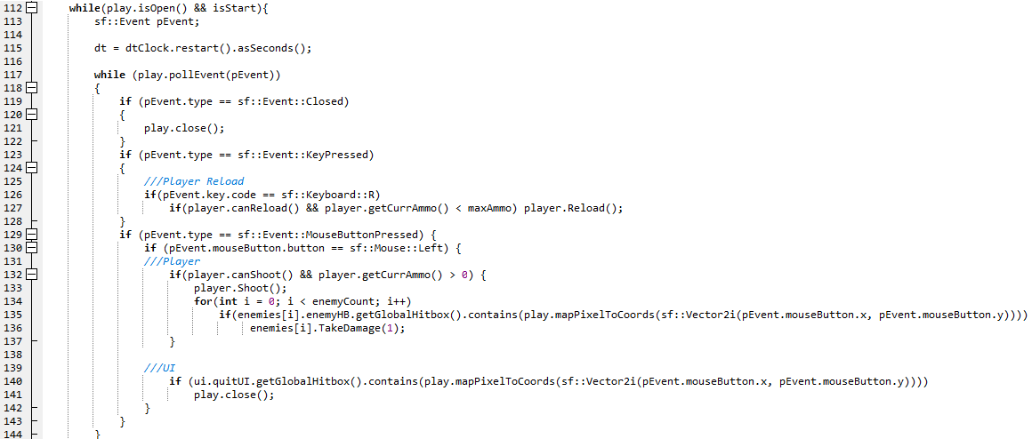
menu.cpp

Slide 12
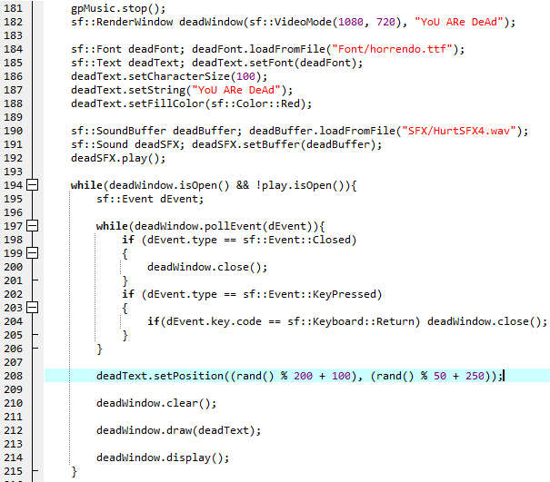
menu.cpp

Slide 13
menu.cpp

Slide 14
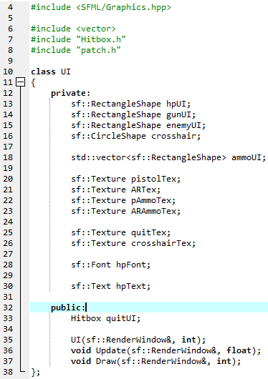
UI.h

Slide 15
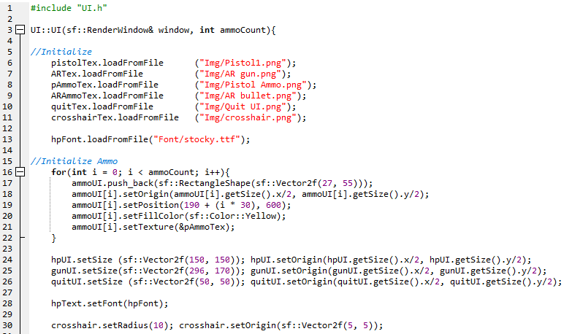
UI.cpp

Slide 16
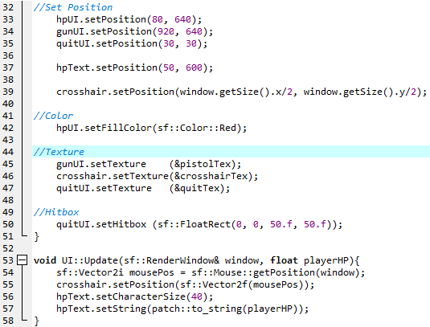
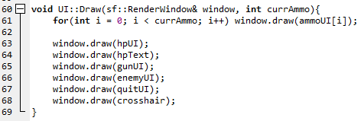
UI.cpp

Slide 17
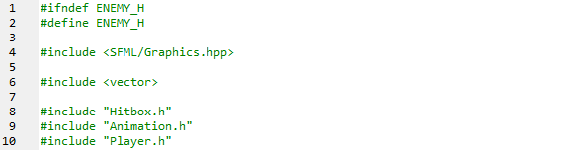
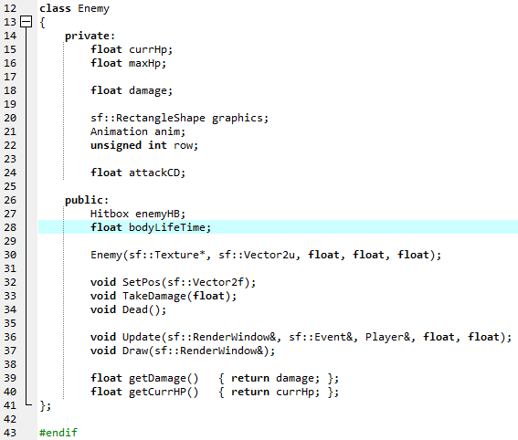
Enemy.h

Slide 18
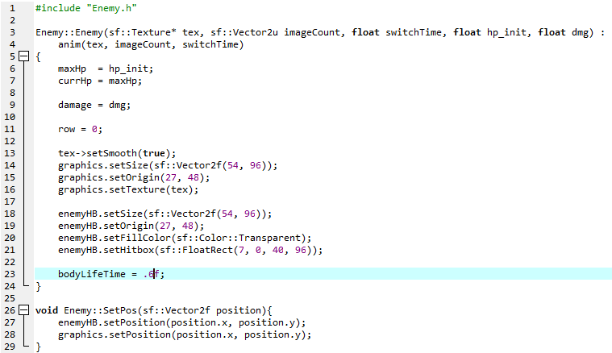
Enemy.cpp

Slide 19
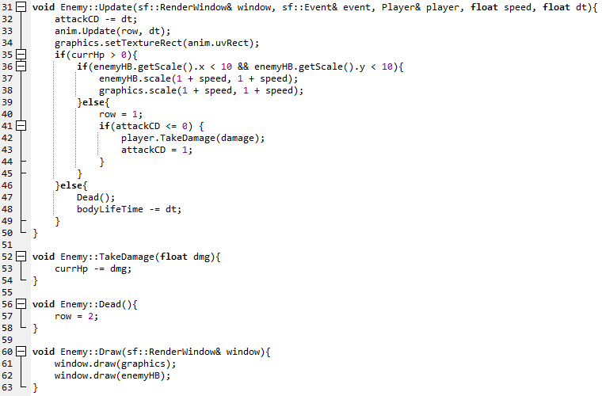
Enemy.cpp

Slide 20
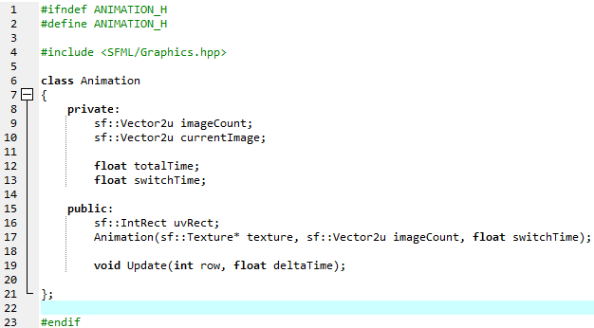
Animation.h

Slide 21
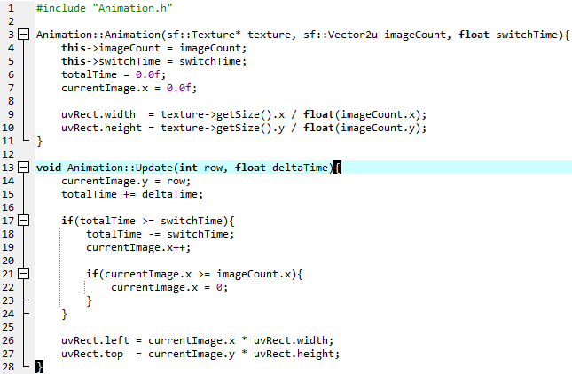
Animation.cpp

Slide 22
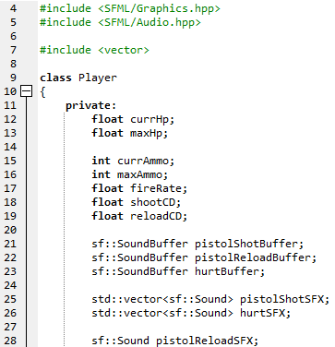
Player.h

Slide 23
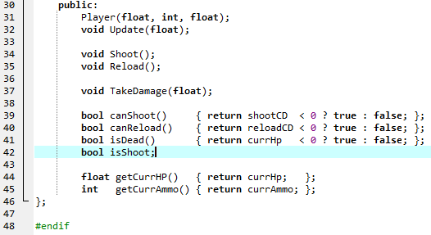
Player.h

Slide 24
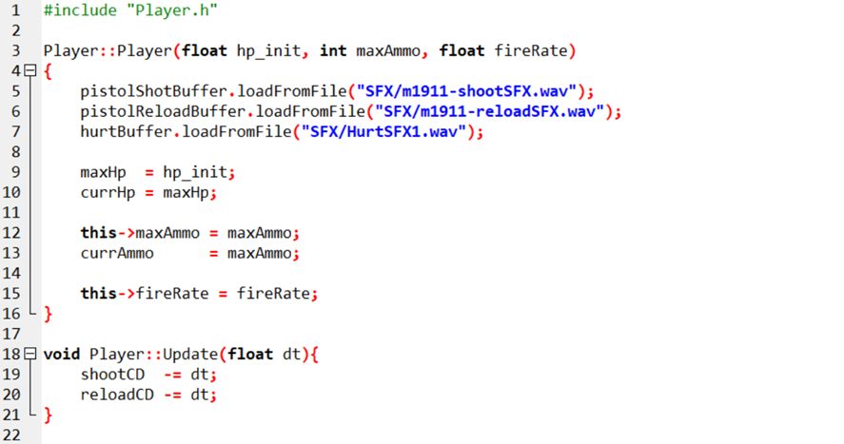
Player.cpp

Slide 25
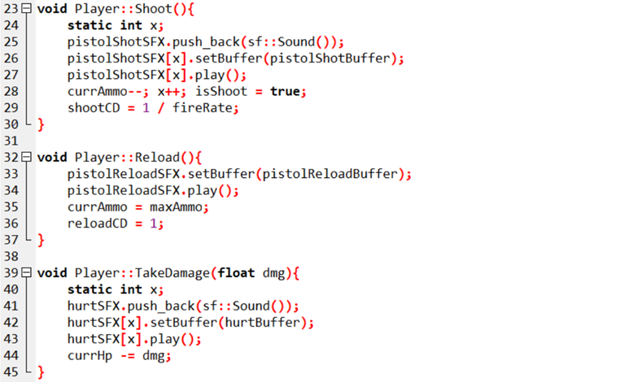
Player.cpp

Slide 26
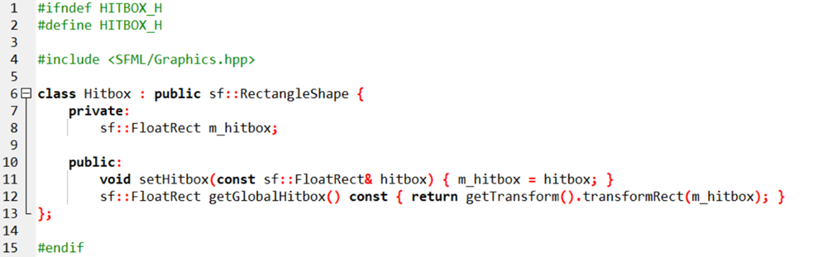
Hitbox.h

Slide 27
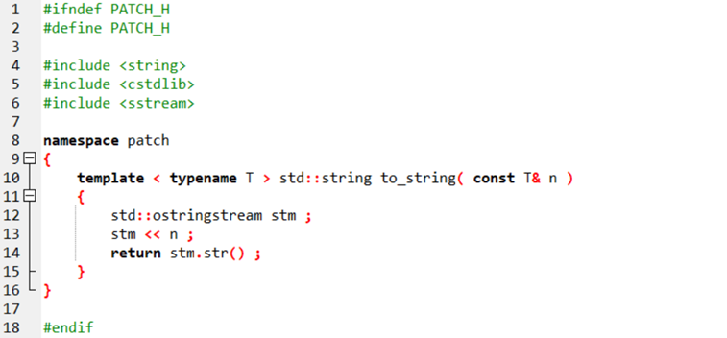
Patch.h

Slide 28
ReferensiSource Code
https://stackoverflow.com/questions/12975341/to-string-is-not-a-member-of-std-says-g-mingw edgarmtrze. to_string is not a member of std, says g++ (mingw). Stackoverflow.com. Diakses tanggal 24 Deseber 2022. Pukul 09.15.
To_String
https://stackoverflow.com/questions/64727496/c-sfml-how-can-i-create-a-collision-box-for-my-sprite Lily. C++ Sfml, How can I create a collision box for my Sprite. stackoverflow.com. Diakses tanggal 25 Deseber 2022. Pukul 15.23.
Collision
Animation
https://youtu.be/Aa8bXSq5LDE Channel: Hilze Vonck. Judul: SFML 2.4 For Beginners - 9: Animation. Diakses pada tanggal 30 Desember 2022. Pukul 07.09

Slide 29
03
Hasil

Slide 30
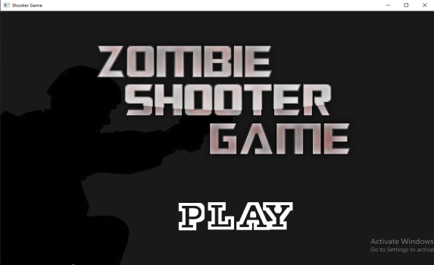
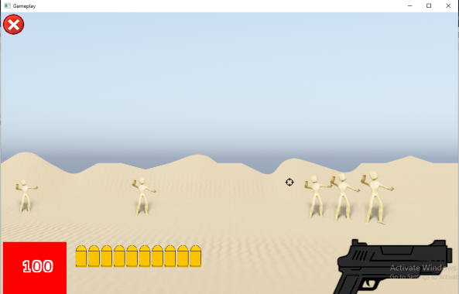
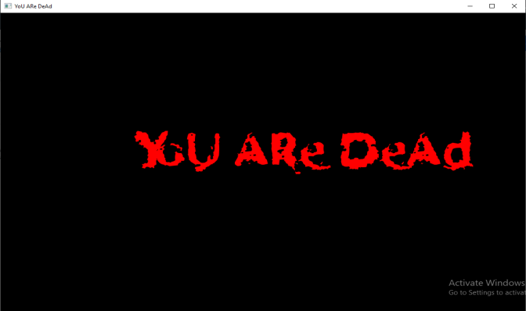
Layar Menu
01
Layar Game
02
Game Over
03

Slide 31

Menu

Slide 32

Gameplay

Slide 33

Game Over

Slide 34
04
Kekurangan

Slide 35
Kekurangan
Game menjadi monoton setelah dimainkan beberapa waktu.
Model musuh yang kurang menarik.

Slide 36
LOGO
THANKS
https://www.freeppt7.com

